Slide 1
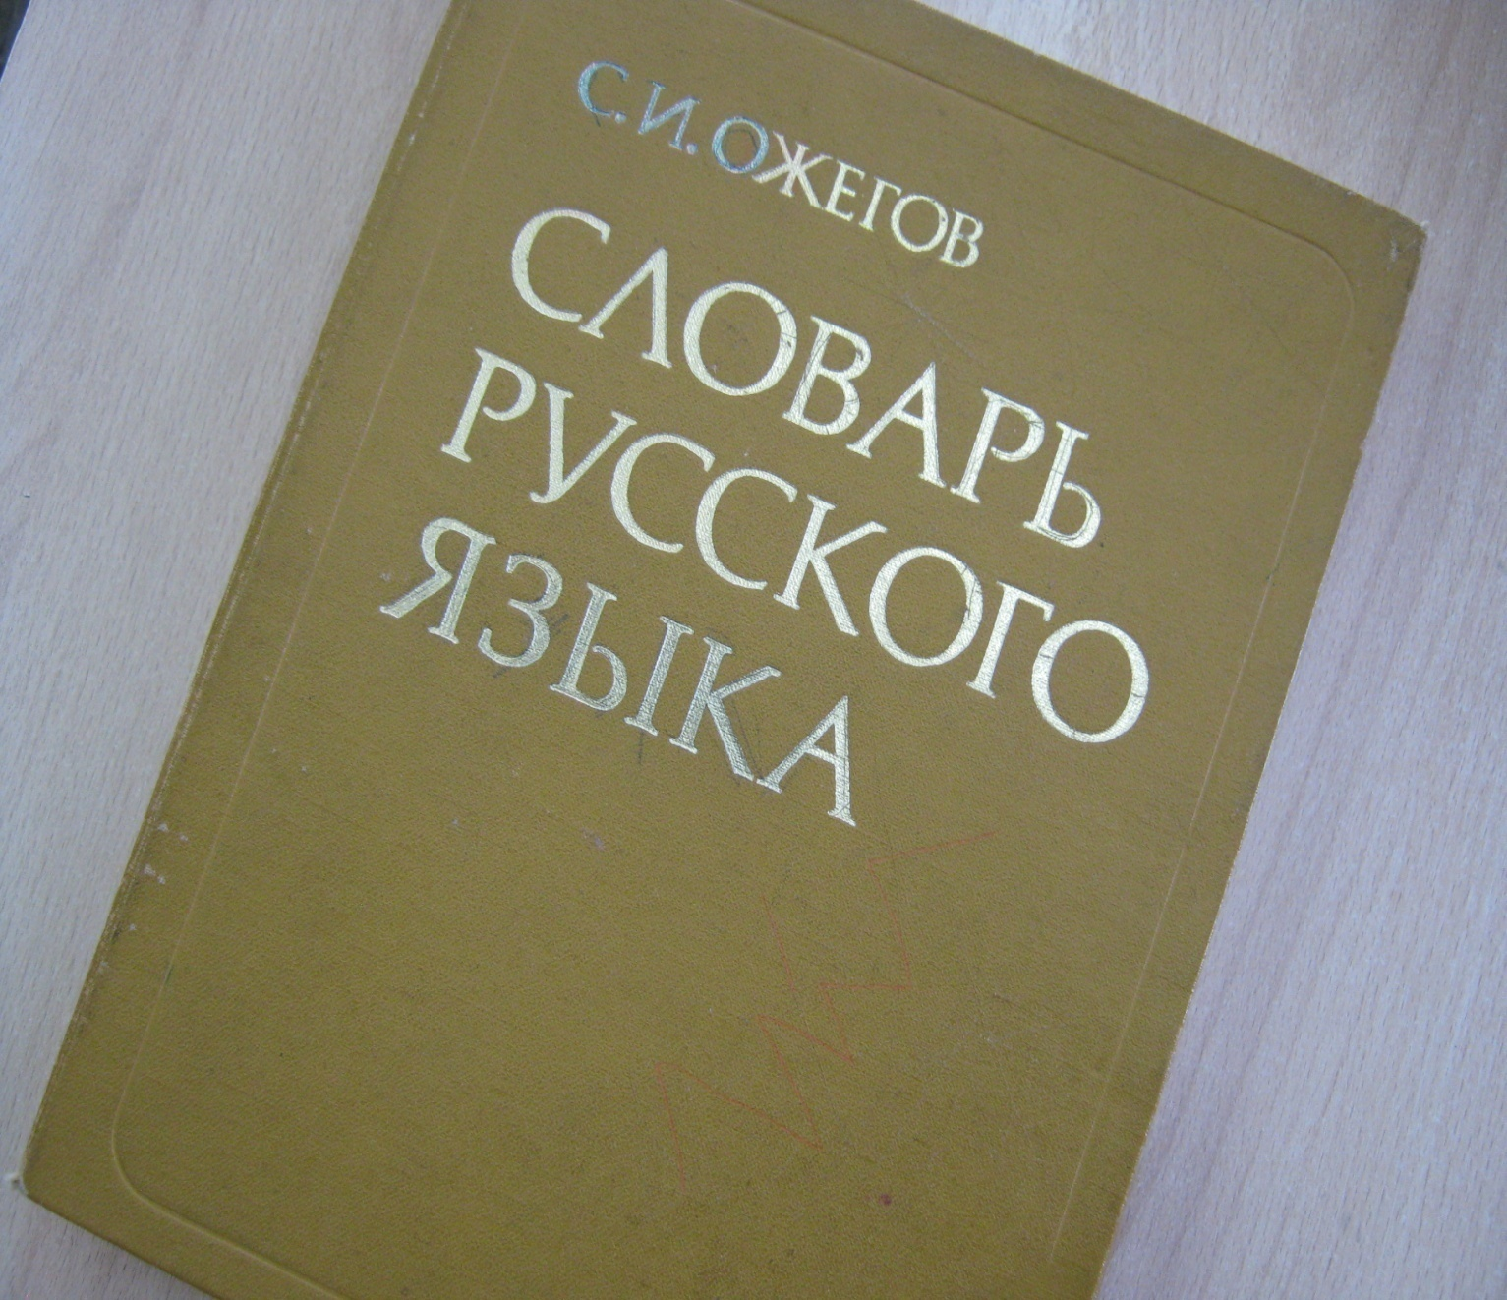
Классный час
Тайны слов

Slide 2
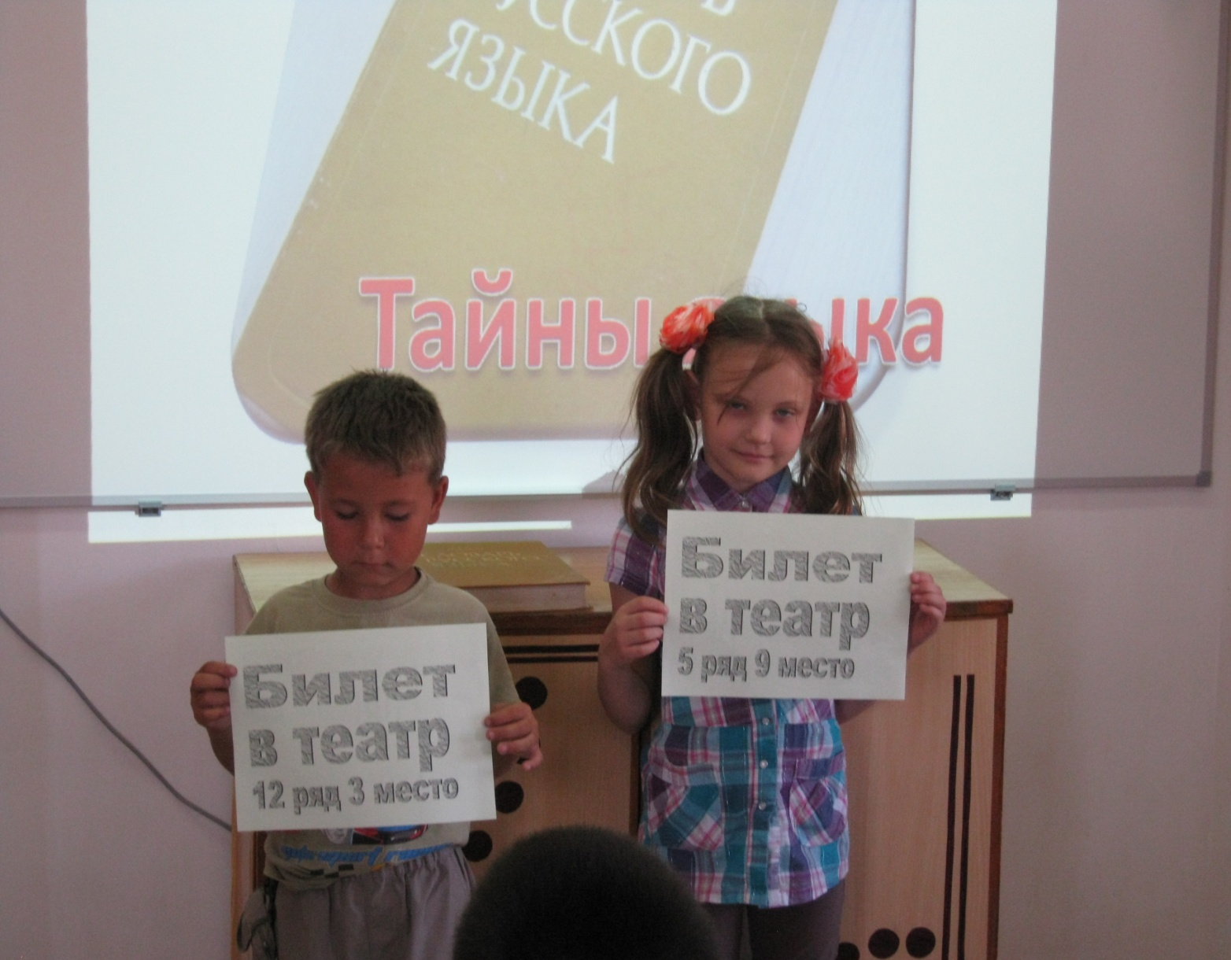
Мы в театре

Slide 3
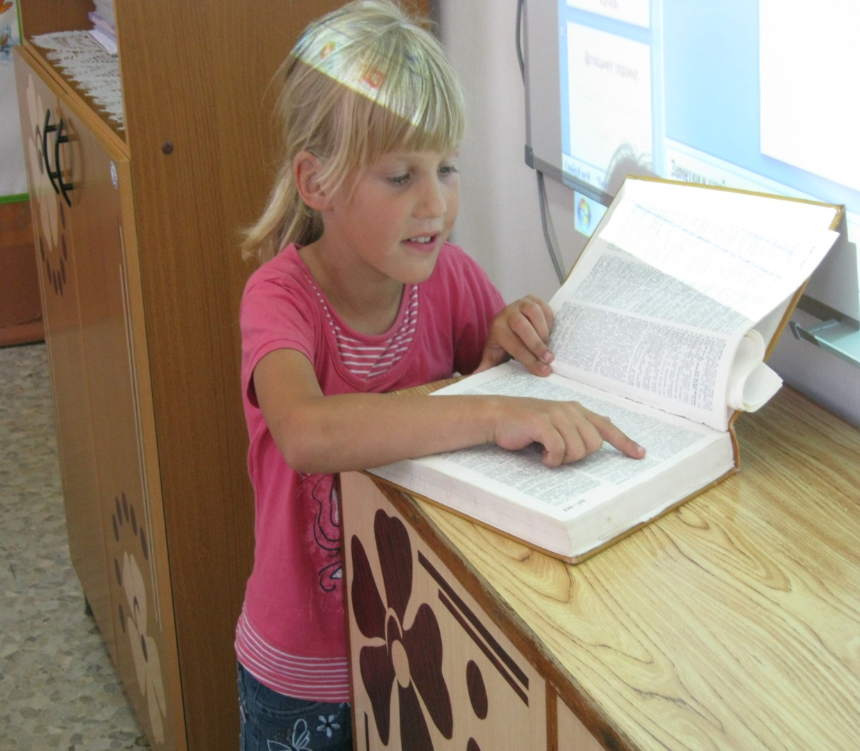
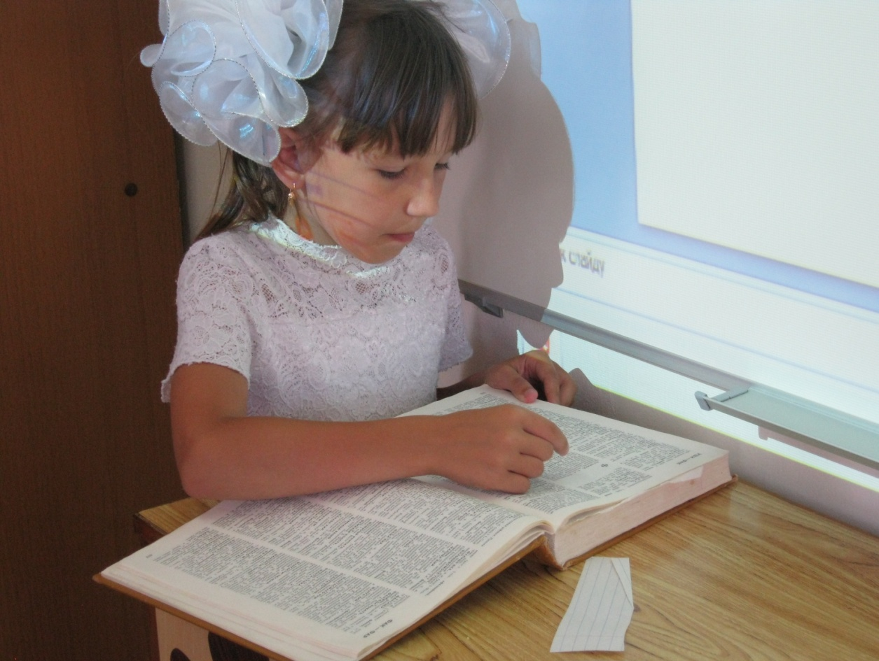
Находим значение слова
«кулисы»
«партер» «бельэтаж»

Slide 4
Домашнее задание
Найди толкования слов :
«фойе»
«антракт»

